Slide 1

第一章 植物的水分代谢
水分的吸收
水分在植物体内的运输
水分的排出

Slide 2
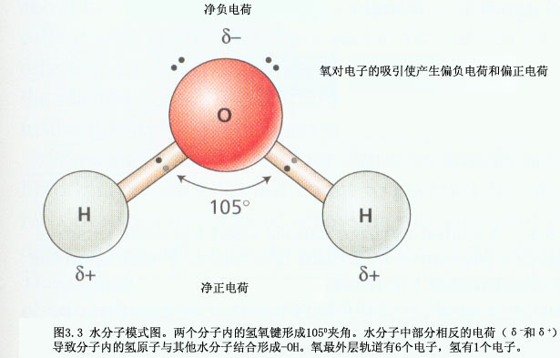
水是一个极性分子

Slide 3
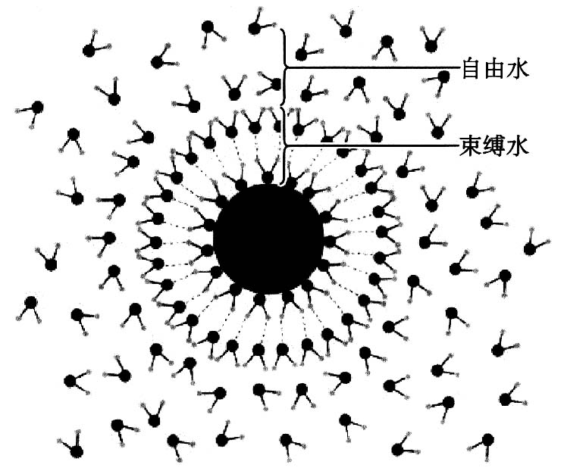
自由水和束缚水

Slide 4
第二节 植物细胞对水分的吸收
一、水分跨膜运输的途径
扩散、集流
二、水分跨膜运输的原理

Slide 5
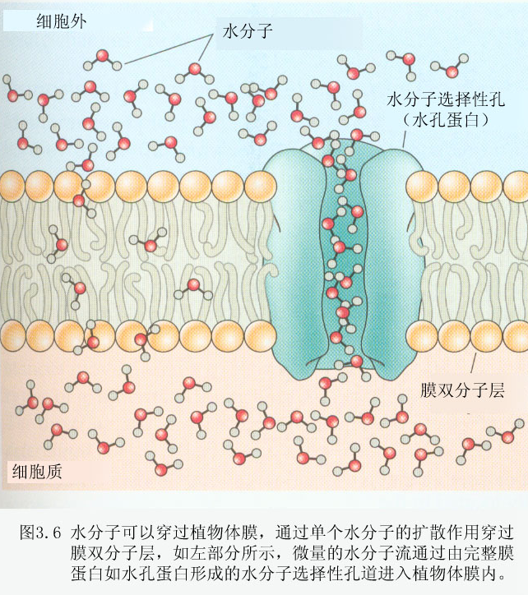
水分进入细胞的途径
扩散
集流

Slide 6
二、水分跨膜运输的原理--渗透作用
自由能和水势
渗透现象
细胞的水势

Slide 7
（一）自由能和水势
系统总能
自由能：用于驱动分子运动的能量
束缚能：限制分子运动的因素带来的能量减少
化学势：每摩尔物质的自由能。
水势：水的化学势

Slide 8
植物生理学中的水势
Ψ_{w} =（μ_{w}-μ_{w}⁰）/ V_{w}
μ_{w} ：水溶液的化学势（J/mol=Nm/mol）
μ⁰_{w}：同温同压同一系统中纯水的化学势
V_{w}：水偏摩尔体积(m³/mol)
Ψ_{w}: 水势，Nm/mol÷m³/mol=N/m²=Pa

Slide 9
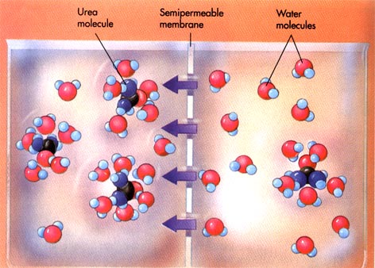
纯水的化学势为零，水中的溶质会增加束缚能，降低水的自由能，所以溶液的化学势均小于零，为负值。
水分的移动方向：水分由高水势区域流向低水势区域。

Slide 10
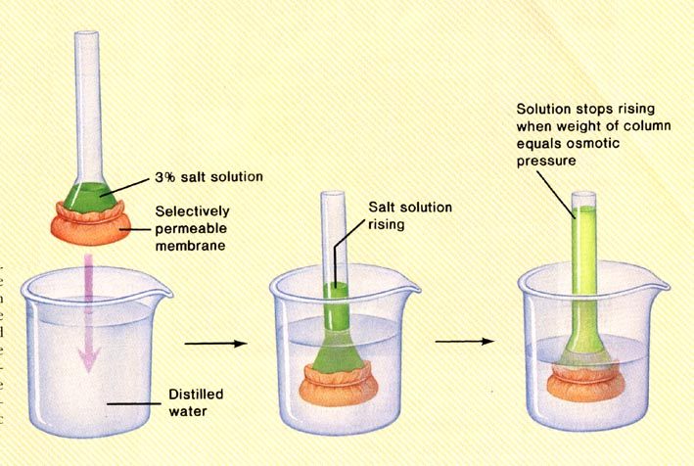
（二）渗透现象
水分从水势高的系统通过半透膜向水势低的系统移动的现象。

Slide 11
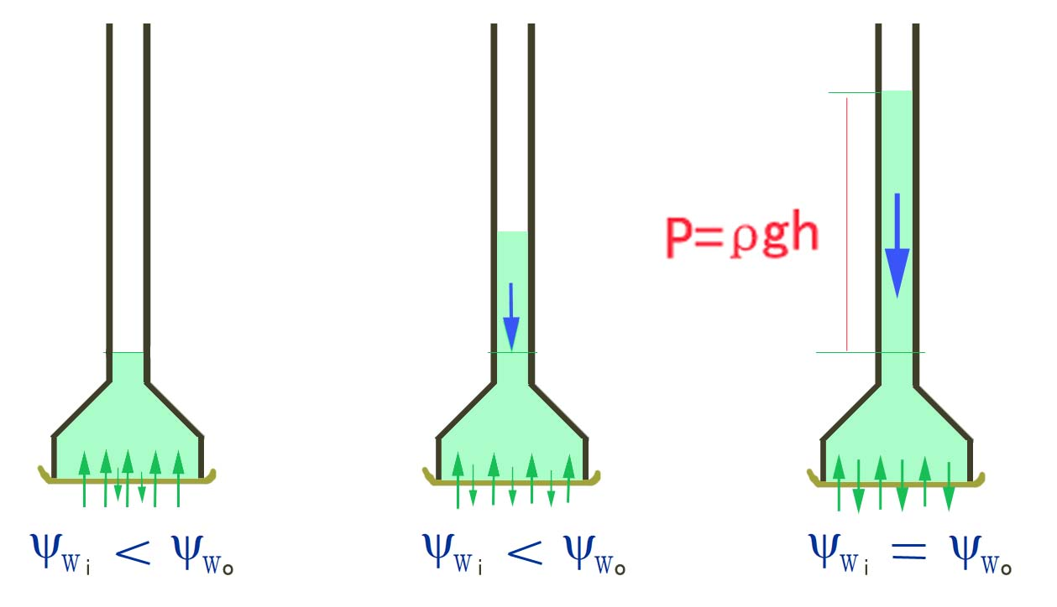
T1 T2 T3

Slide 12

（三） 细胞的水势
ψ _{w}= ψ _{π} + ψ _{p} + ψ _{g}+Ψ_{m}
Ψ_{π 渗透势}
Ψ_{p} _{压力势}

Slide 13

渗 透 势
定义：由于溶质颗粒的存在而使水的自由能降低导致水势降低的部分，其大小决定于溶液中溶质颗粒数目。
非电解质稀溶液的渗透势计算
ψ_{π}=－CRT（气体压力计算公式），
（C：浓度，R：气体常数，T：温度）
电解质浓溶液渗透势计算公式ψ_{π}= -iCRT
（i为等渗系数，依盐的种类和温度不同而变化）
说明：（1）电解质电离之后，按生成离子的浓度算。
（2）多种溶质共存时，渗透势可以累加。

Slide 14
压 力 势
压力势：由于细胞壁压力的存在而增加的水势。
细胞壁对抗细胞质向外膨胀而产生向内挤压原生质体的压力，即为压力势，压力势使胞内水势升高，一般都是正值。

Slide 15
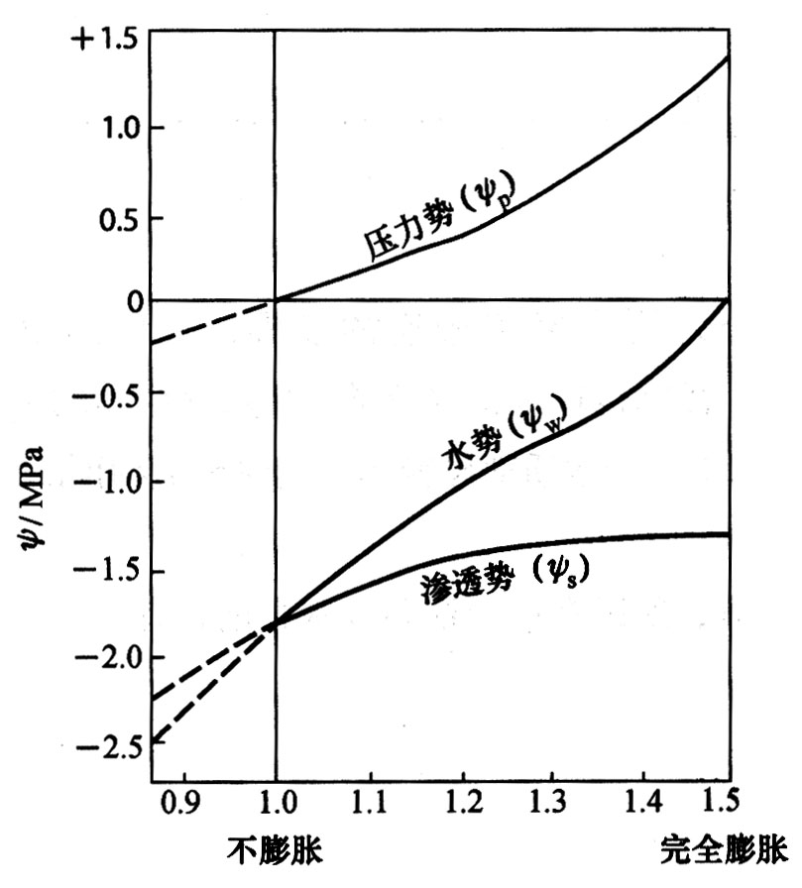
植物细胞相对体积变化和水势、渗透势、压力势的关系

Slide 16
第三节 根系吸水和水分向上运输
根系吸水
水分向上运输

Slide 17
（一）根系吸水的途径
1、质外体途径：水分通过细胞壁、 细胞 间隙等没有原生质的部分移动。 速度快
2、共质体途径：水分从一个细胞的细胞质经过胞间连丝移动到另一个细胞的细胞质。 速度慢

Slide 18
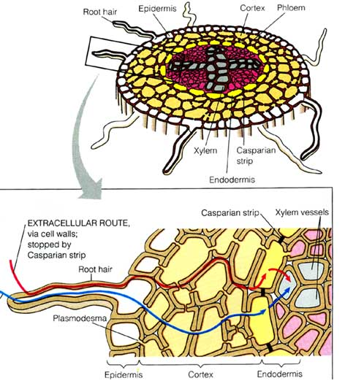
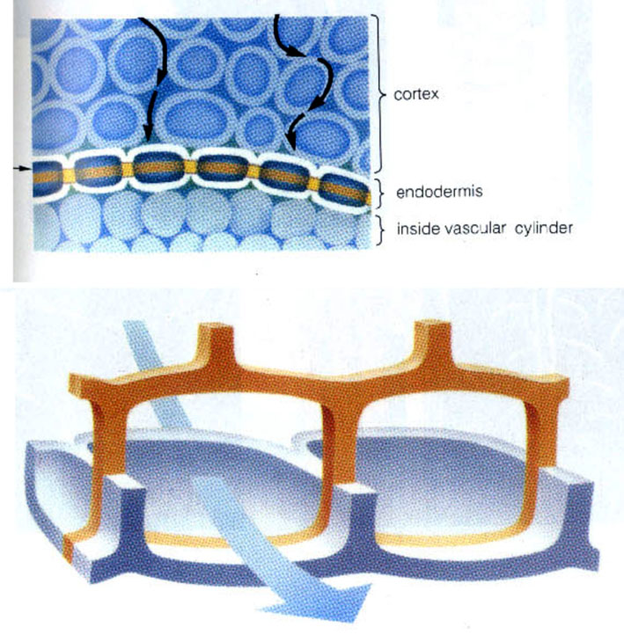
共质体和质外体途径

Slide 19
（二）根系吸水和水分向上运输的动力
1、 根压
植物根系的生理活动使液流从根部上升的压力，是一个主动吸水过程。大约0.1-0.2Mpa
2、蒸腾拉力
叶片蒸腾→叶肉细胞失水而使胞内的水势↓→从周围细胞要水→从导管中要水→导管从根部要水→导致根的被动吸水。

Slide 20
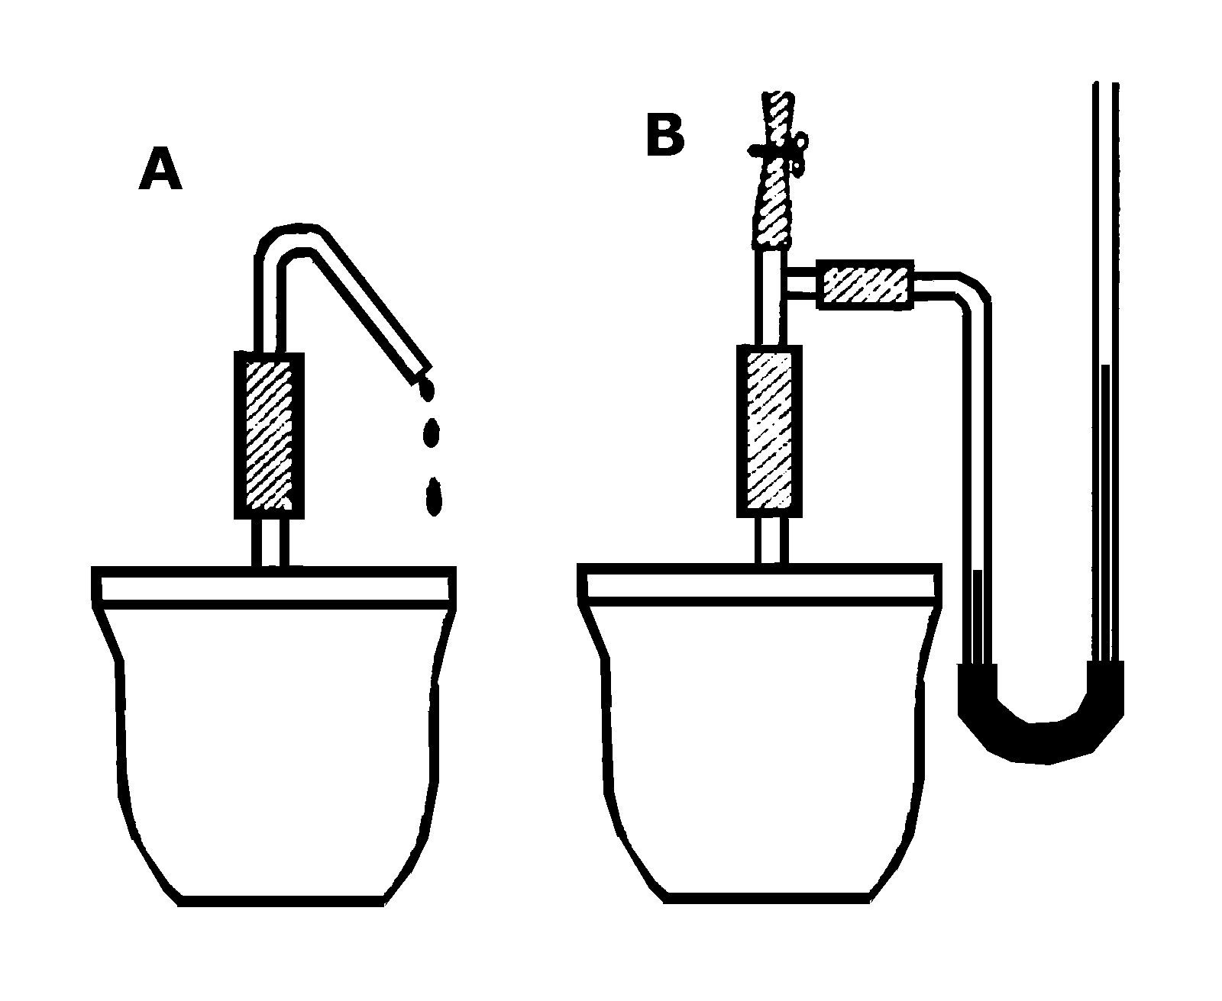
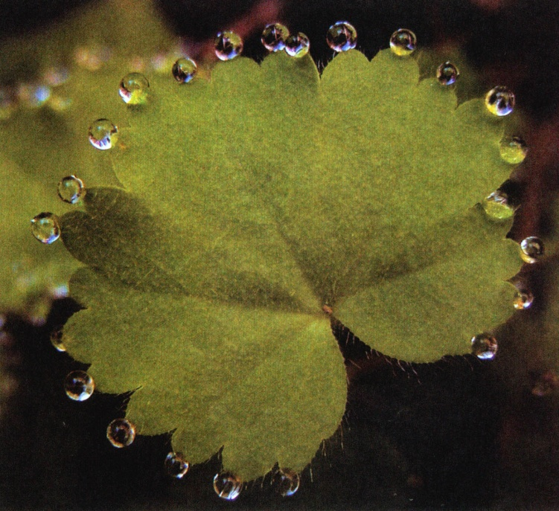
根压存在的证据
吐水
伤流

Slide 21
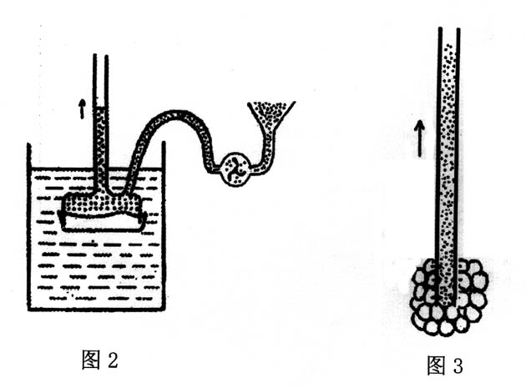
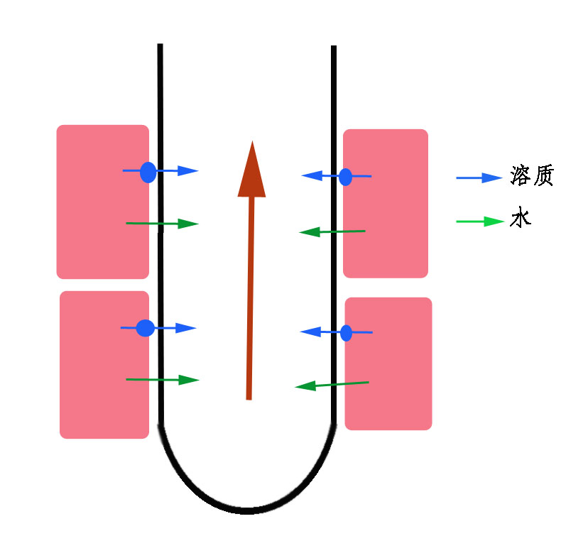
根压产生的原因

Slide 22
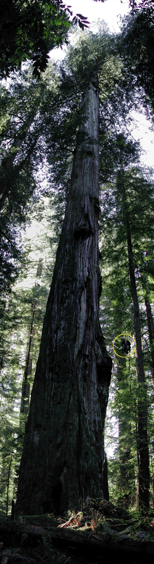
根压：支持水柱高度10-20米 。
蒸腾拉力：是高大植物吸水的主要动力。
  澳大利亚桉树最高达132.6m，
  美国海岸红木高达113.1米

Slide 23
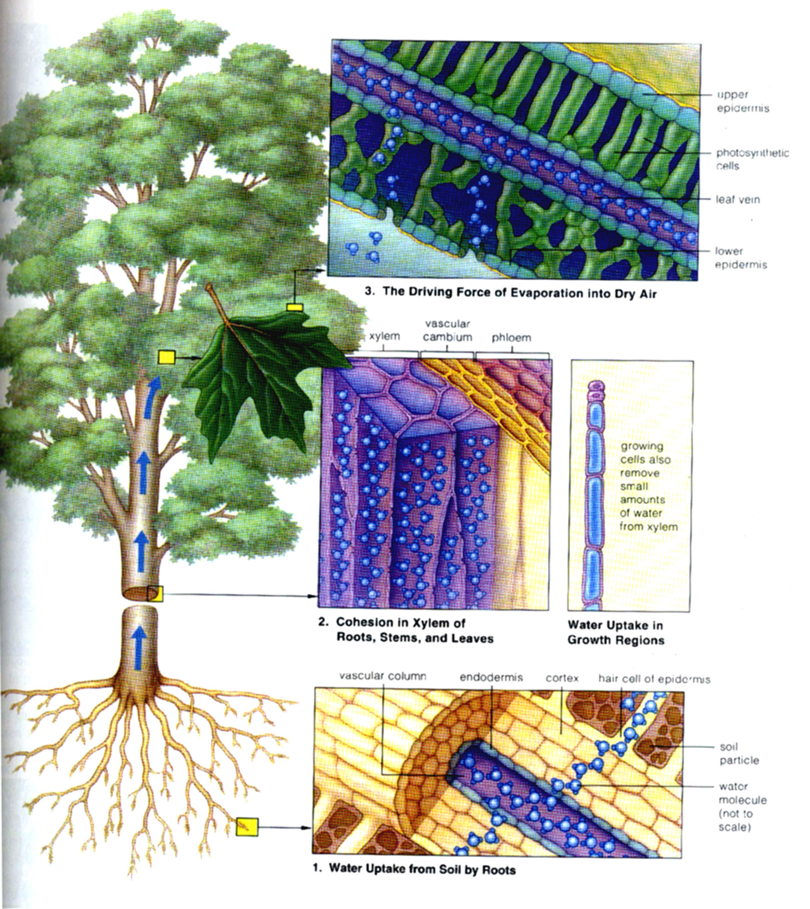
内聚力－张力学说示意图

Slide 24
第四节 蒸腾作用
气孔运动
气孔运动的机理

Slide 25
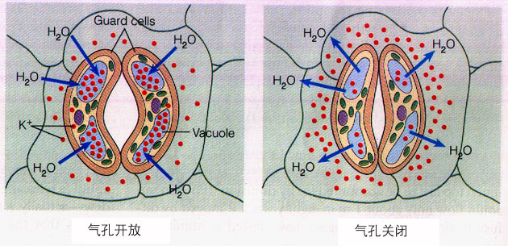
气孔运动受到保卫细胞膨压的控制

Slide 26
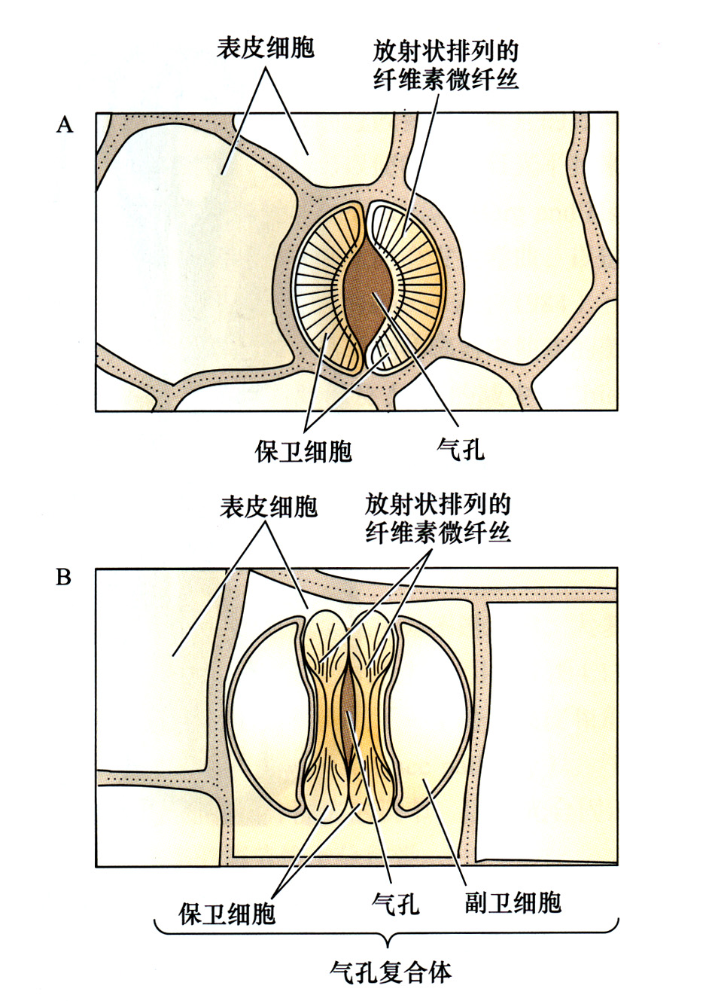
气孔开关机制
细胞壁中的微纤丝在气孔开关中发挥牵引或限制作用。
不同部位细胞壁弹性不同导致细胞吸水和放水时形状变化的不均衡，在微纤丝牵拉下气孔打开。

Slide 27
（二）气孔运动机理
钾离子
苹果酸
蔗糖

Slide 28
1、K+
保卫细胞膜上具有光活化的H⁺-泵（ATP酶），利用ATP分解产生的能量将H⁺自细胞质排放到细胞壁，同时将K⁺从膜外带入膜内，与之伴随着Cl⁻也同时进入到胞内，细胞内K⁺，Cl⁻浓度升高，使保卫细胞水势↓，吸收水分→气孔开放。

Slide 29
2、苹果酸
光合作用产生部分碳酸根离子，与PEP结合生成草酰乙酸，再还原成为苹果酸（MA），由MA作为渗透物，降低水势，同时苹果酸还能够中和钾离子进入造成的电荷不平衡，促进气孔开放。

Slide 30
3、蔗糖
保卫细胞中的淀粉水解产生单糖，转化生成蔗糖，促进水势下降，保卫细胞吸水、气孔开放。
叶肉细胞产生的蔗糖释放到细胞外，被保卫细胞吸收。

Slide 31
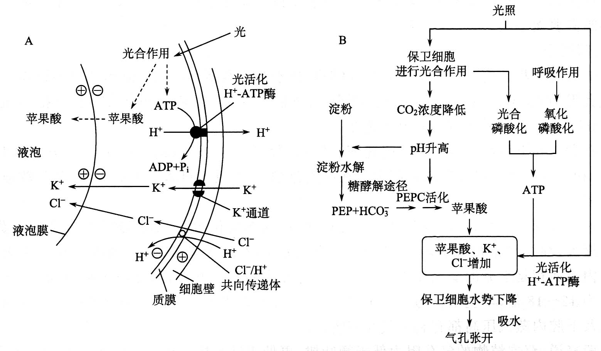
光照条件下气孔的开放机制

